Slide 1

UNIVERSIDADE FEDERAL DO PARANÁ
SETOR DE CIÊNCIAS HUMANAS, LETRAS E ARTES
DEPARTAMENTO DE CIÊNCIAS SOCIAIS
Pensamento Sistêmico Multimodal: aprofundamentos quanto a método, teoria e sociologia no contexto da sustentabilidade e da intradisciplinaridade
Christian Maciel de Britto
Prof. Dr. Dimas Floriani (orientador) – Universidade Federal do Paraná
Prof. Dr. José Edmilson De Souza Lima – Unicuritiba
Prof. Dr. Francisco A. Casiello – Pontifícia Universidad Católica Argentina, Campus Rosário
Prof. Dr. Juan Manuel Villarruel – Pontifícia Universidad Católica Argentina, Campus Rosário
Prof. Dr. J. Donald R. De Raadt – The University of Melbourne, Australia
Prof. Dr. Sandro Luis Schlindwein – Universidade Federal de Santa Catarina

Slide 2
Problema
Sustentabilidade
Socioambiental

Slide 3
Dimensões Clássicas
Sociedade
(Meio Antrópico)
Natureza
(Meios Físico e Biótico)

Slide 4
Aspectos Primários
(3 Pilares)
Desenvolvimento Institucional e Financeiro
Desenvolvimento Humano e Cultural
Desenvolvimento Físico e Ambiental

Slide 5
Aspectos Secundários (Gerais)
Governança
Desenvolvimento Social e Econômico
Desenvolvimento Científico e Educacional
Qualidade Ambiental e Física
Desenvolvimento Urbano e de Infraestrutura

Slide 6
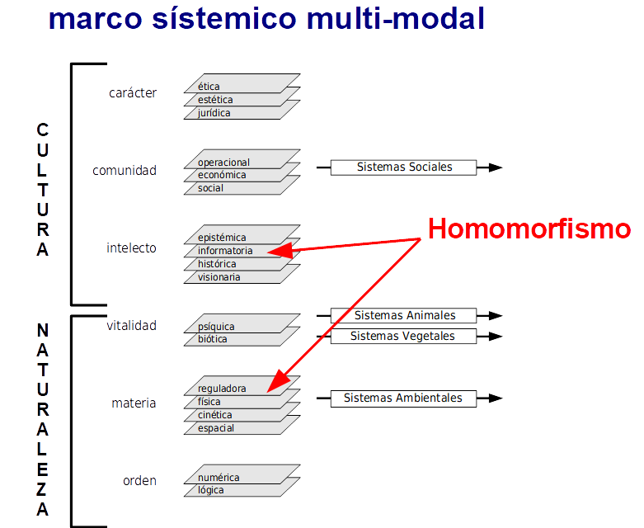

Slide 7
Pressuposto Metodológico
De acordo com o PSM, quando um subsistema por algum motivo compromete outros é possível que a sustentabilidade de todo o sistema socioambiental envolvido seja afetada em longo prazo - De Raadt
Portanto, a sustentabilidade de um sistema socioambiental está diretamente relacionada com a preservação da integridade e identidade de cada um de seus subsistemas.

Slide 8
Desafio
Interdisciplinaridade
Pensamento Sistêmico
X
Hiperespecialização

Slide 9
Sistemas Sociais |  | Modalidades |  |  | Interdisciplinaridade | Intradisciplinaridade
Assoc. Voluntárias | Nexos Mais Normativos | Ética |  | Sociedade | Ética | Sociologia da Ética
Teatro; Cinemas |  | Estética |  |  | Estética | Sociologia da Arte
Estado; Tribunais |  | Jurídica |  |  | Jurisprudência | Sociologia do Direito
Empresas de Planej. |  | Operacional |  |  | Administração | Sociologia do Trabalho
Comércio; Bancos |  | Econômica |  |  | Economia | Sociologia Econômica
População Local |  | Social |  |  | Sociologia | Teoria Social
Universidade; Escolas |  | Epistêmica |  |  | Filosofia | Sociologia do Conhecimento
Jornal; Rádio; Internet |  | Informacional |  |  | Informática | Sociologia da Informação
Museu; Centro Cultural |  | Histórica |  |  | Historiografia | Sociologia da Cultura
Igreja; Sinagoga |  | Fiducial | Nexos Mais Condicionantes |  | Teologia | Sociologia da Religião
Agência de Turismo |  | Sensitiva |  | Natureza | Psicologia | Sociologia das Emoções
Área de Preservação |  | Biótica |  |  | Biologia | Sociologia da Saúde
Ecossistemas |  | Regulatória |  |  | Cibernética | Sociologia das Máquinas
Empresa de Luz |  | Física |  |  | Física | Sociologia da Energia
Empresa de Transportes |  | Cinemática |  |  | Foronomia | Sociologia da Imigração
Território |  | Espacial |  |  | Geometria | Sociologia Processos de Urbanização
 |  | Quantitativa |  |  | Matemática | Estudos Populacionais
 |  | Distintiva |  |  | Lógica (intuição)

Slide 10
Qualificação Modal
Ética
Estética
Jurídica
Operacional
Econômica
Social
Epistêmica
Simbólica-Informacional
Fatores
Sistemas Sociais
Estruturas Burocráticas Estatais
Prefeitura
População Carente
População Local
Notes:
- Cada fator é vinculado à modalidade que melhor o qualifica
- Fatores mais normativos precedem os mais determinativos

Slide 11
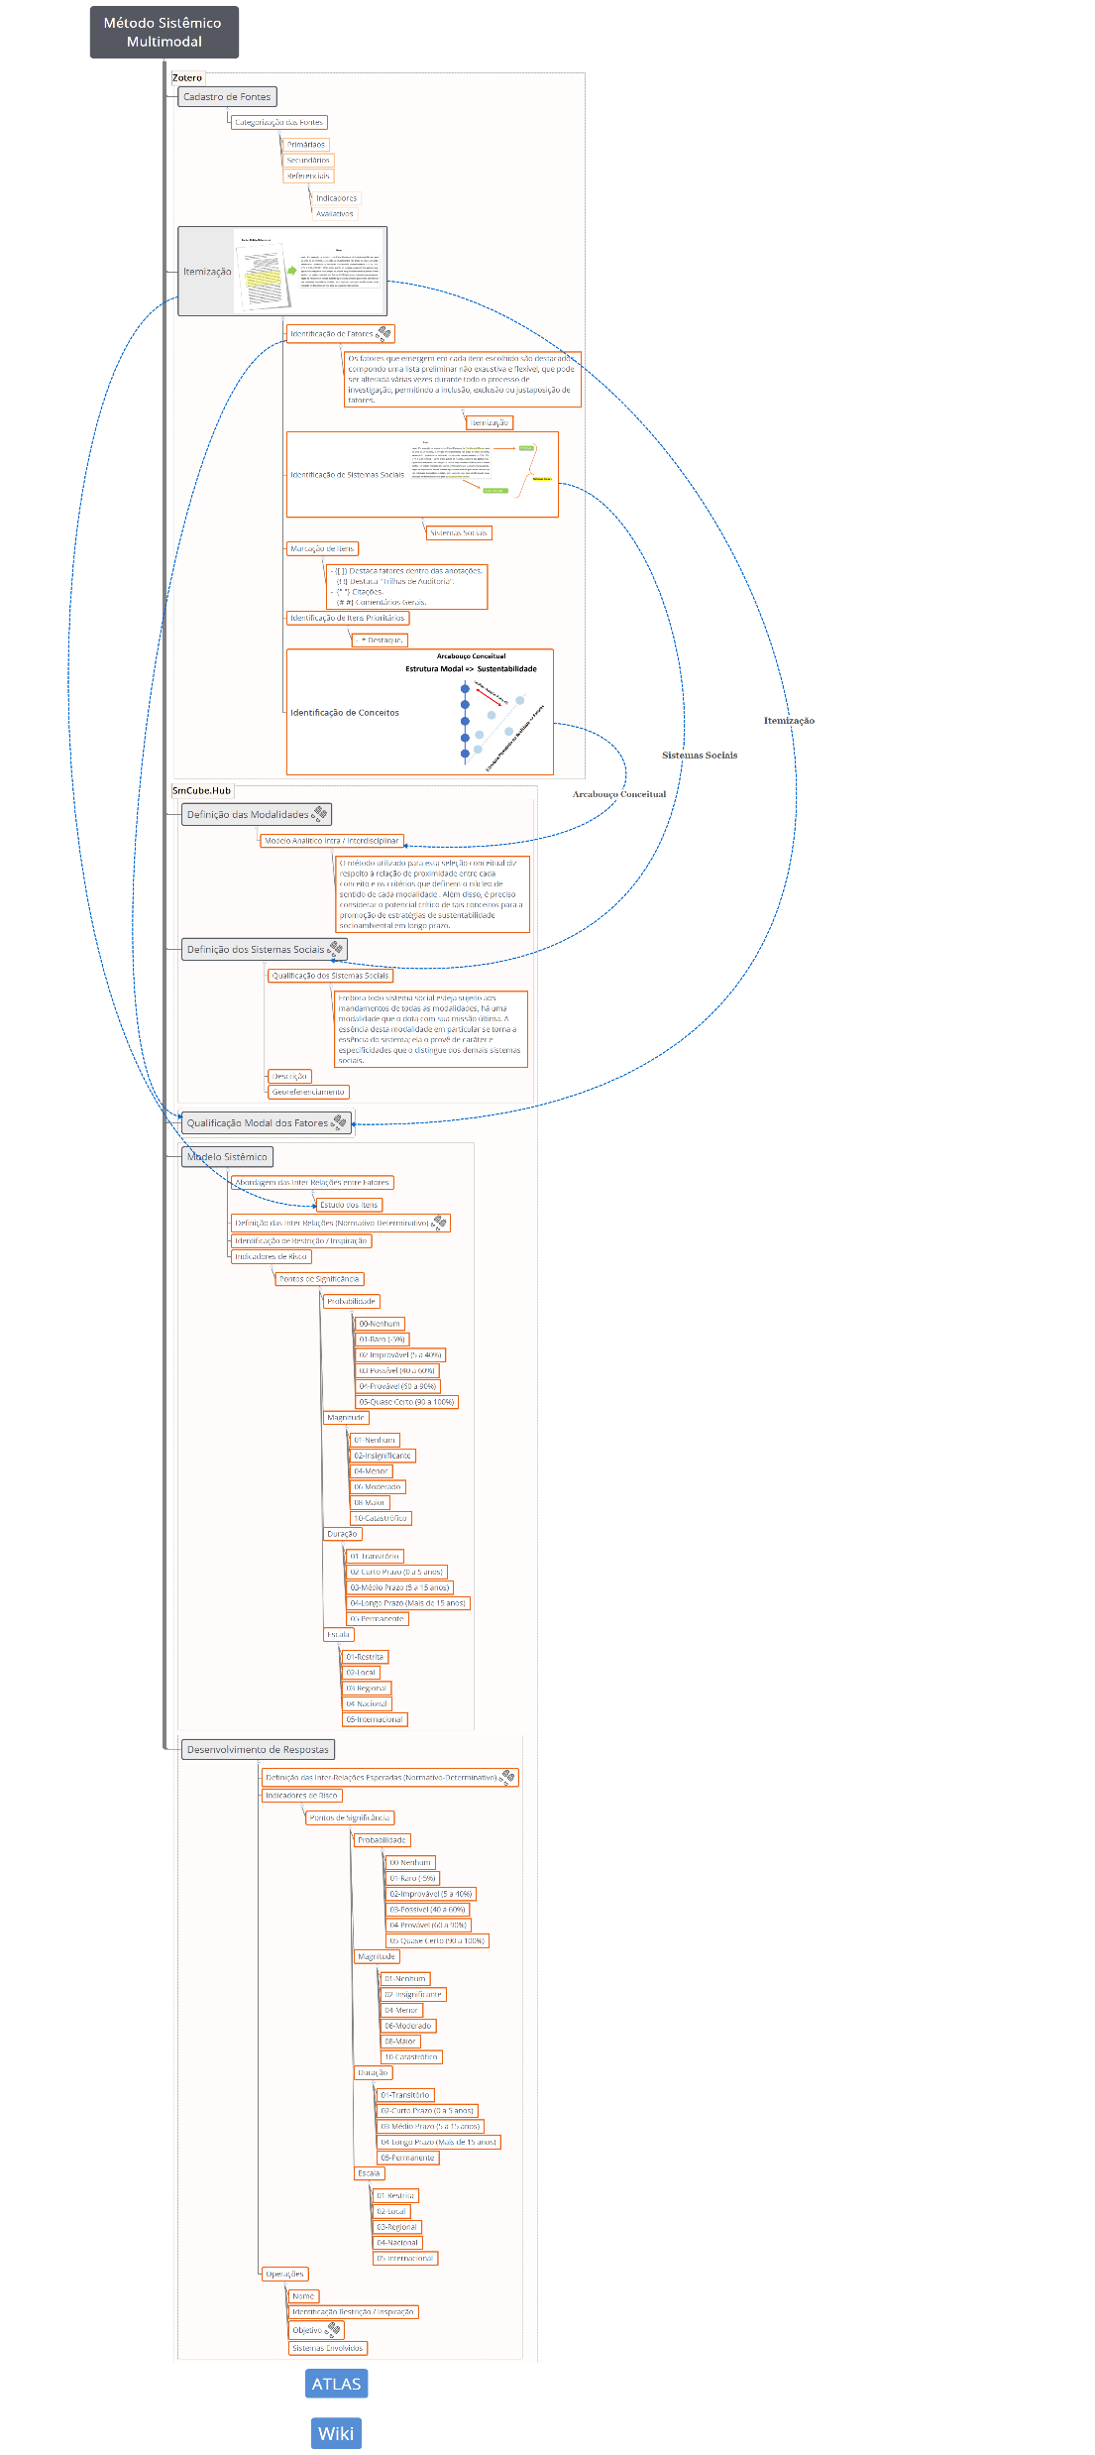
Método
Mapa Mental

Slide 12
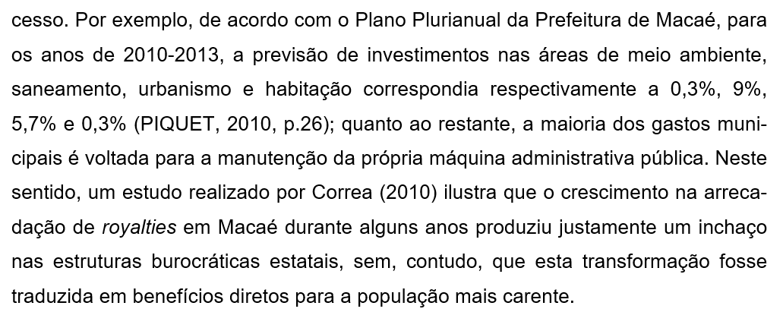
Item
Critérios:
Indicações obtidas nos relatos referenciais (revisão de literatura sobre sustentabilidade, indicadores de avaliação de impactos sociais e socioambientais
Importância dada pelos agentes locais
Observação do pesquisador
População Carente
Fatores
( Lógica Fuzzy )
Estruturas Burocráticas Estatais

Slide 13
Item
Prefeitura
Sistemas Sociais
População Local

Slide 14
Arcabouço Conceitual
Estrutura Modal => Sustentabilidade
Conflito – Relações Poder, etc
Estrutura Percebida na Realidade => Fatores

Slide 15

Critérios
Credibilidade: quão congruentes são os achados com a realidade?
1
Transferibilidade: Possibilidade de aplicação em outros contextos
2
Confiabilidade: Explicitação de todos os passos
3
Confirmabilidade: Explicitação de todos os passos da investigação e processos de decisão.
4

Slide 16

Protótipo de SGI SmCube.Hub
Viabiliza a colaboração entre pesquisadores via internet
01
Fomenta a utilização do método e, com efeito, seu desenvolvimento
02
Proporciona o desenvolvimento de abordagens comparativas
03
Consideração de dados georeferenciados
04
Disponibilização de dados ao público fora da academia
05

Slide 17
Utilização de software livre
Zotero
Google Earth
Wiki
SmCube.Hub
SmCube.Atlas

Slide 18
Pontal do Paraná e o Pontal do Pré-Sal
Disponibilização dos dados levantados
Abordagem não exaustiva, porém significativa
Situação da Vila do Maciel e Ilha do Mel

Slide 19
Aspectos Primários
(3 Pilares)
Desenvolvimento Institucional e Financeiro
Desenvolvimento Humano e Cultural
Desenvolvimento Físico e Ambiental

Slide 20
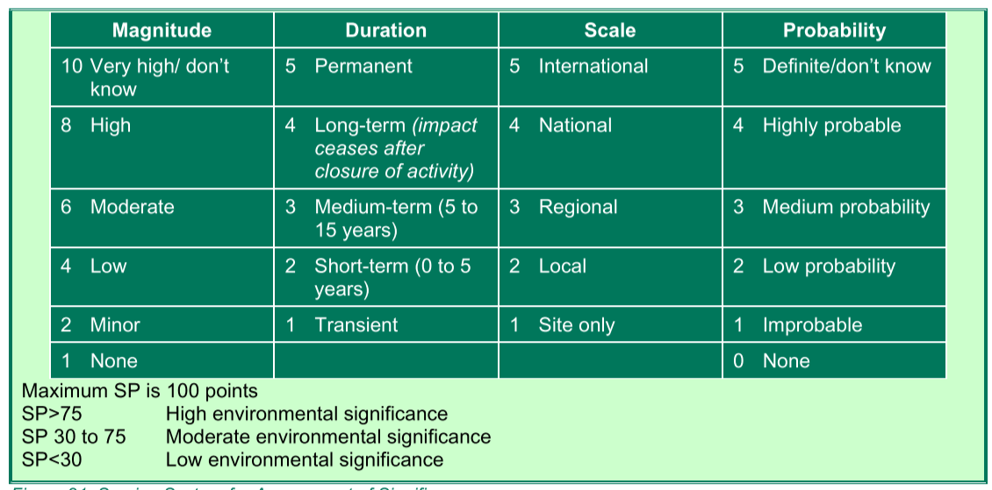
Cálculo de Indicadores de Risco
New Liberty Gold Mine (NLGM) Project EIA: Socio-Economic Assessment

Slide 21
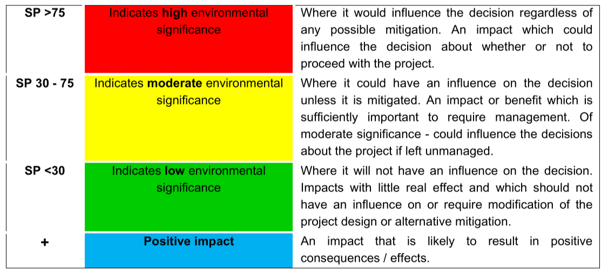
Pontos de Significância

Slide 22
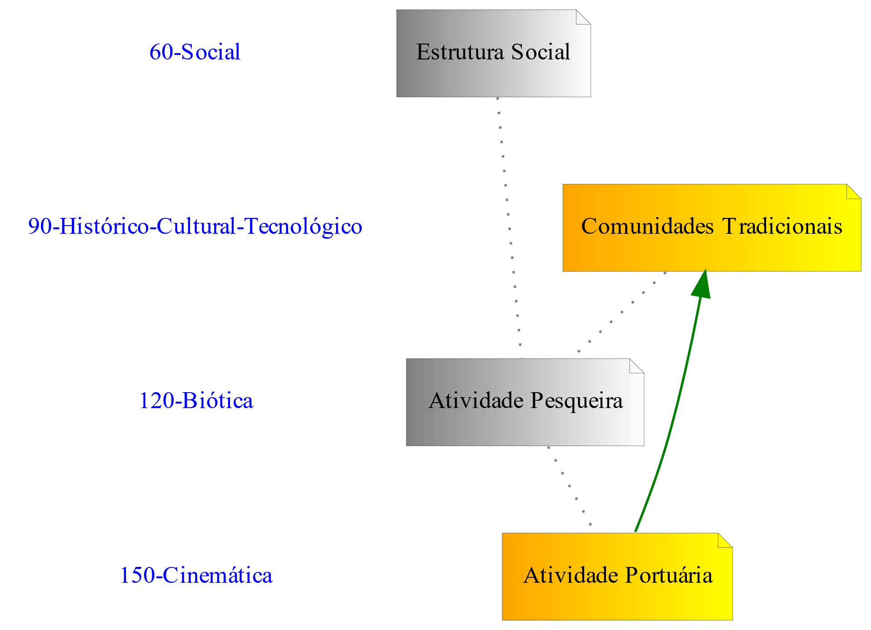
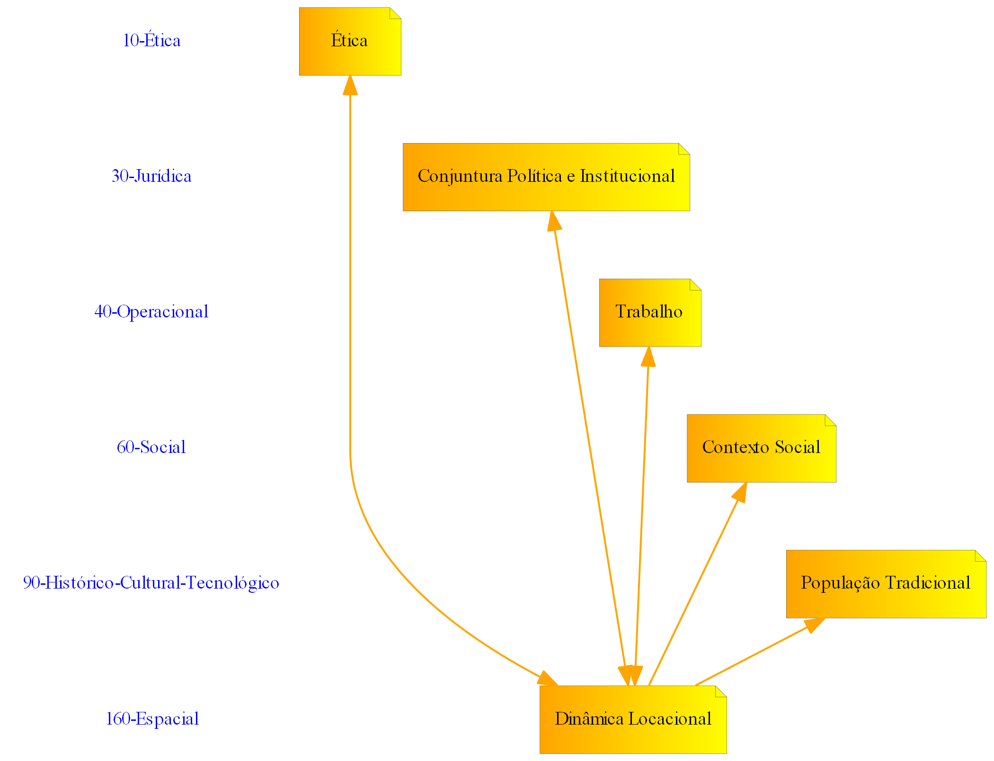

Slide 23
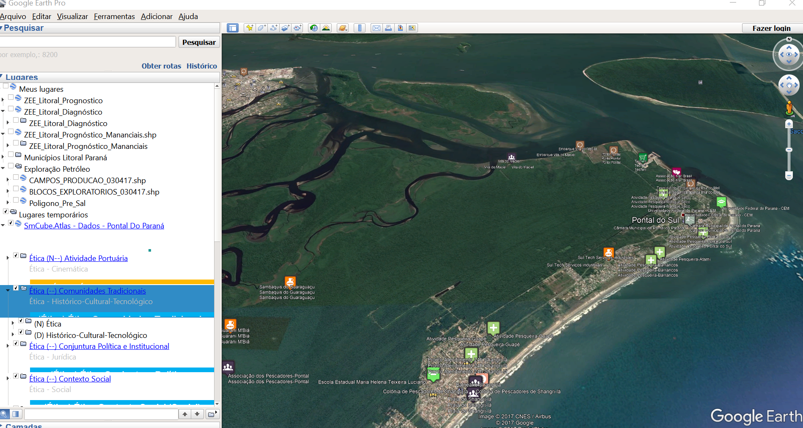

Slide 24
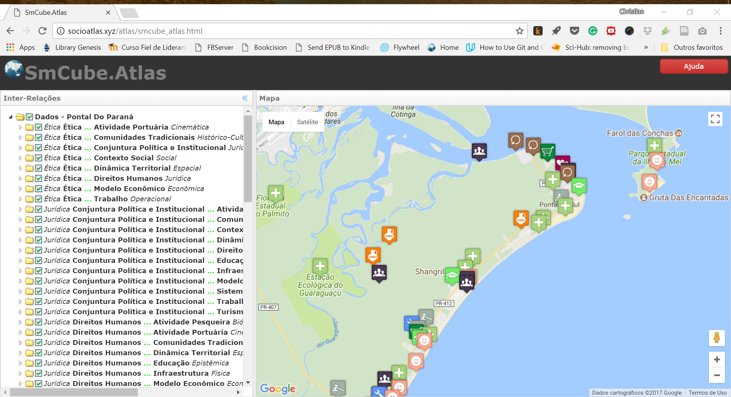

Slide 25
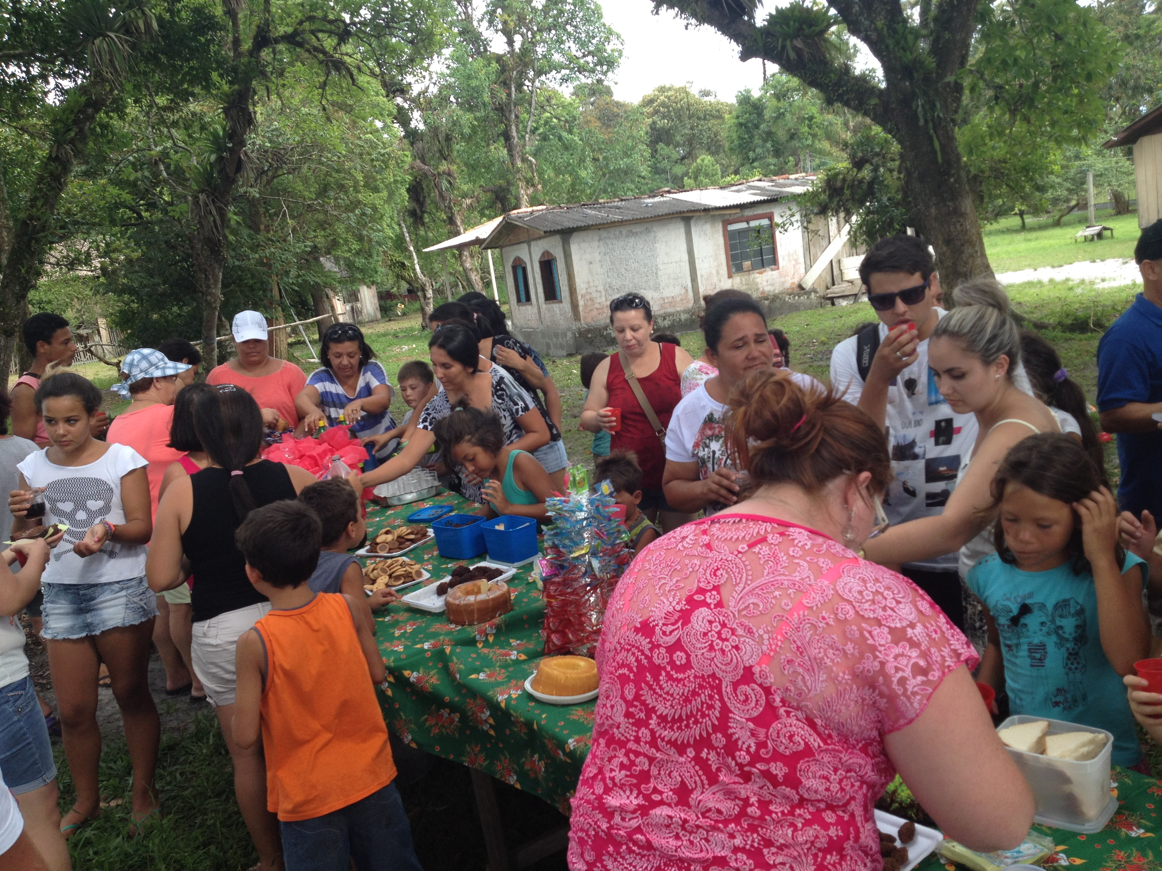
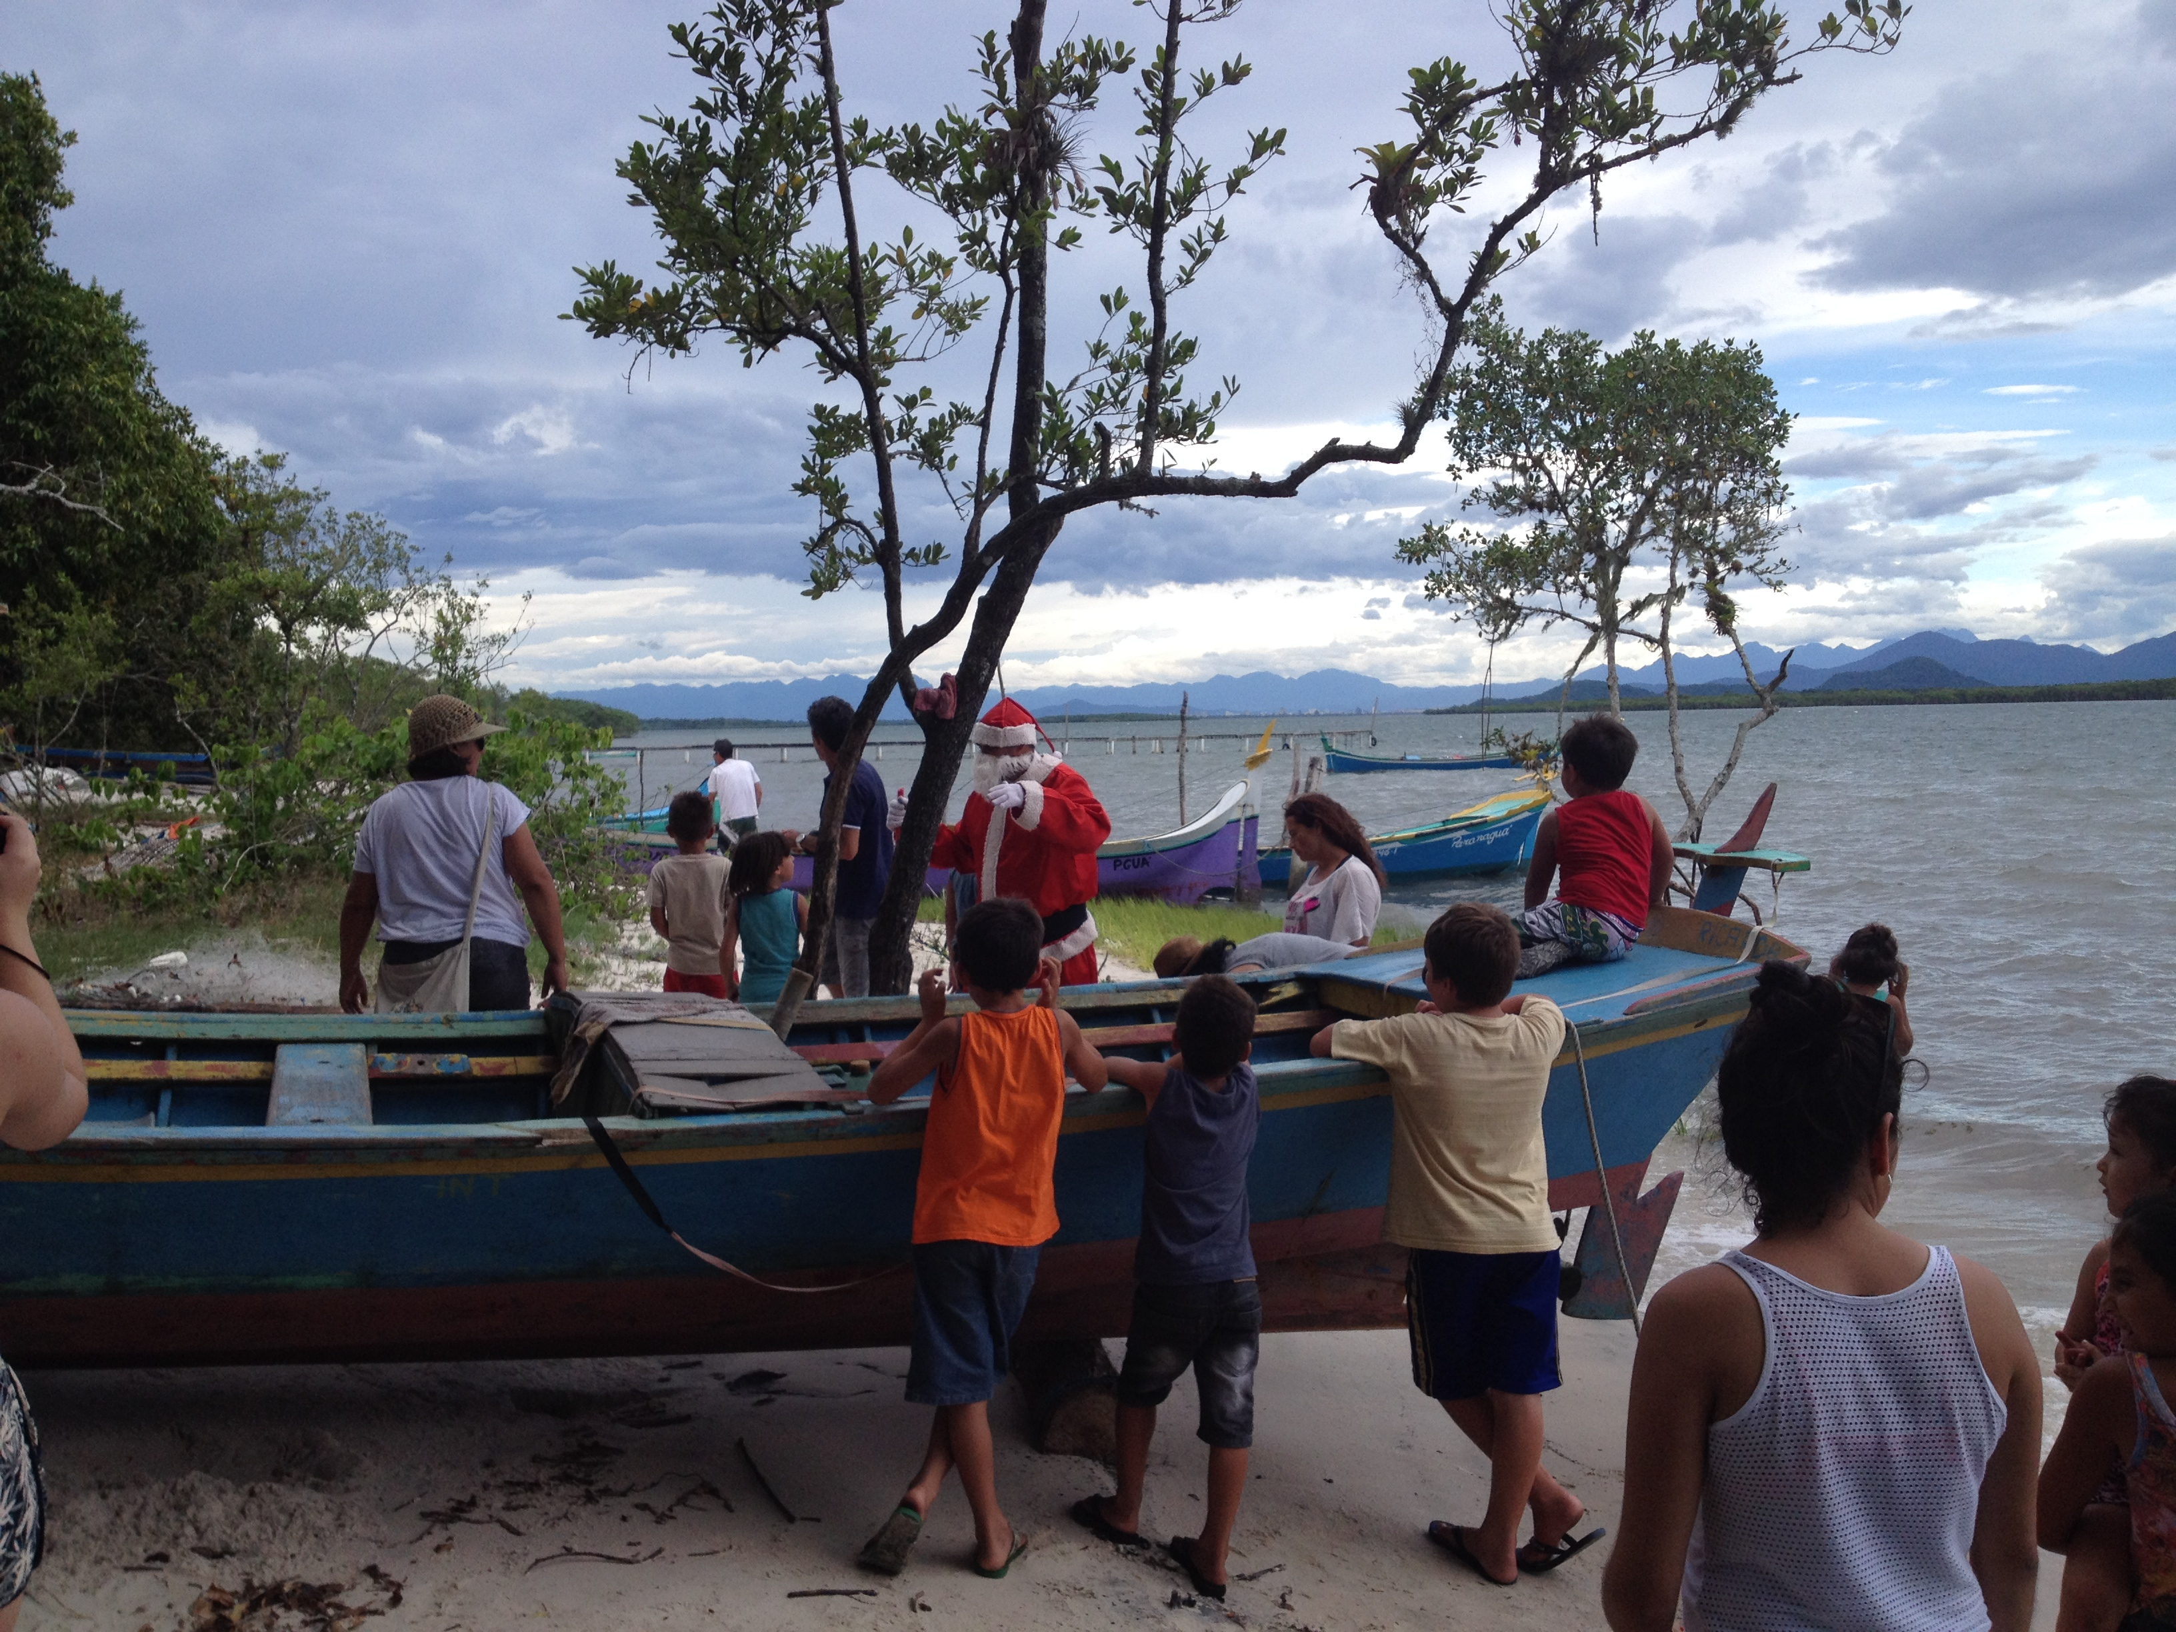
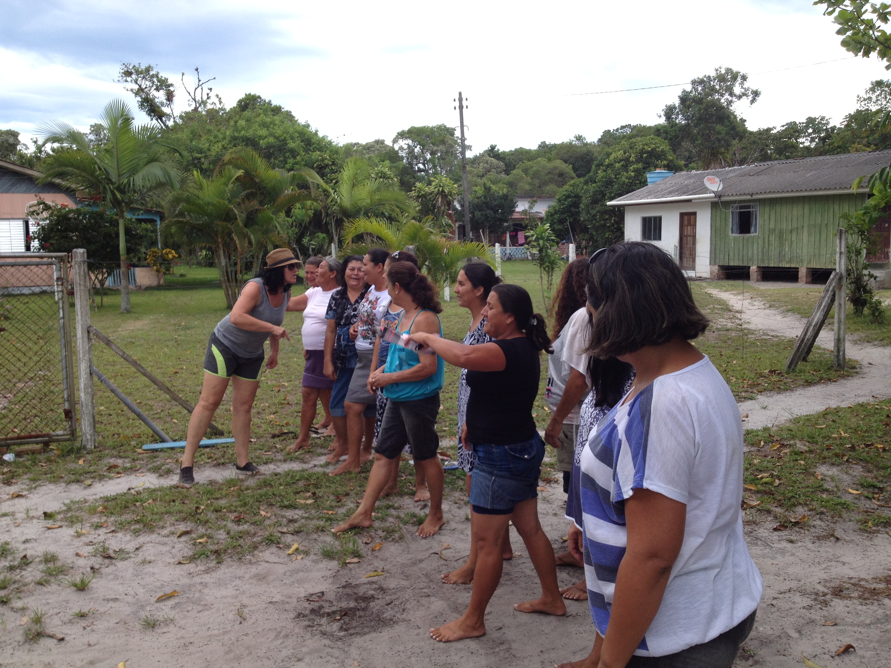
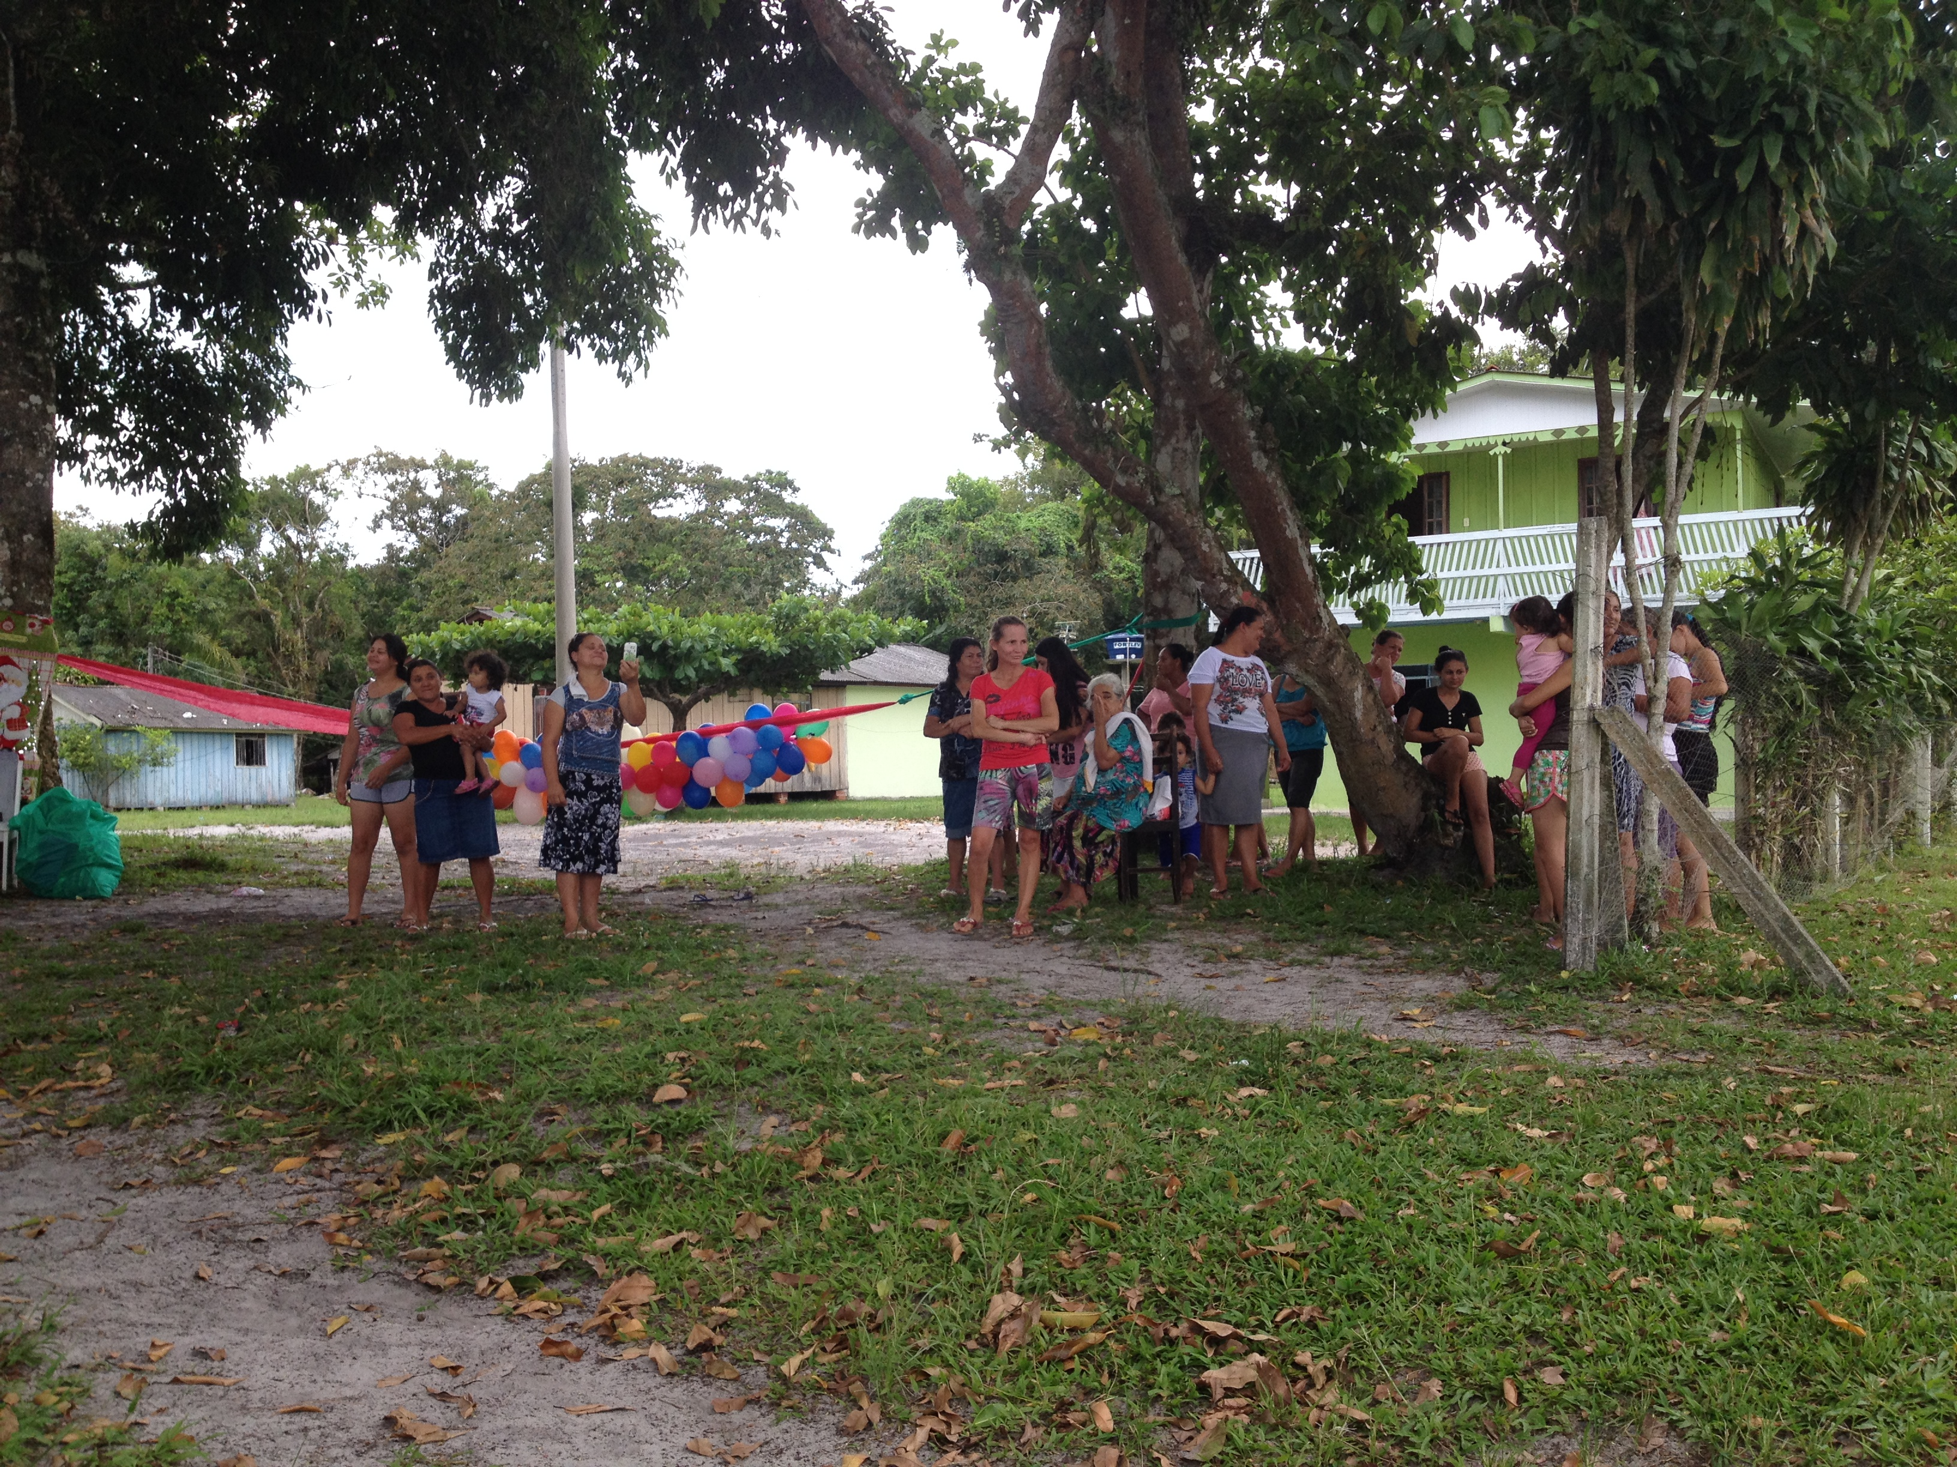

Slide 26

O Trabalho Continua!

